Slide 1

IoT 가습기
2071359 이서연
2091196 이륜경

Slide 2

IoT 가습기 개요
수동 제어
로그 확인
가습기
스마트폰
사용자
자동

Slide 3
IoT 가습기 주요 기능
습도 값, 수위 센서 값, 가습기의 On/Off,
자동 On/Off 기준 값
현재 값과 과거 로그 조회
Your Text
Replaced with your own text.
가습기의 On/Off 수동 제어
Your Text
Your Text
자동 On/Off 기준 값 제어
Replaced with your own text.
Replaced with your own text.

Slide 4
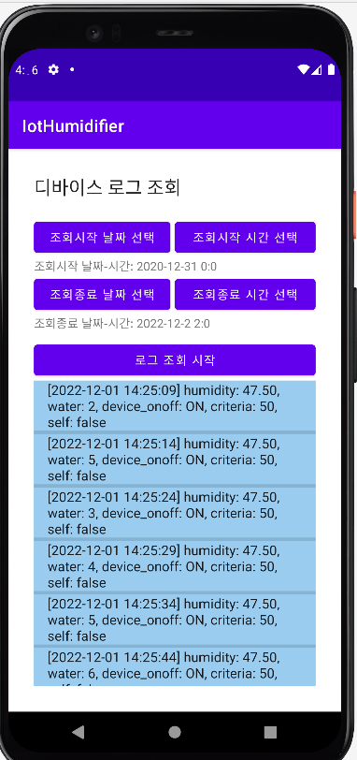
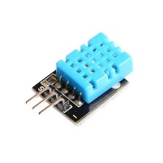


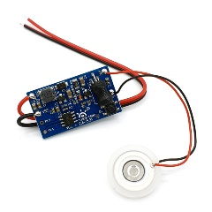
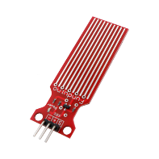
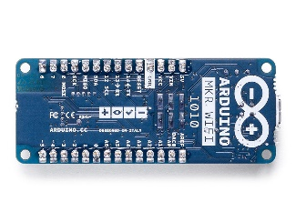

IoT 가습기 구조도
Android App
Amazon
API Gateway
온습도 센서
Device
Shadow
AWS Lambda
(디바이스 상태 조회/변경)
AWS Lambda
(디바이스 로그 조회)
수위 센서
가습기 모듈
Device
gateway
IoT
rule
AWS Lambda
(디바이스 상태 저장)
Amazon
DynamoDB
아두이노 MKR wifi 1010
IoT Core
하드웨어

Slide 5
IoT 가습기 구조도
상세 구조
DynamoDB
온습도 센서
Amazon
DynamoDB
Device
gateway
IoT
rule
수위 센서
가습기 모듈
AWS Lambda
(디바이스 상태 저장)
아두이노 MKR wifi 1010
IoT Core
하드웨어

Slide 6
IoT 가습기 구조도
상세 구조
상태 조회/변경
Amazon
API Gateway
온습도 센서
Device
Shadow
AWS Lambda
(디바이스 상태 조회/변경)
수위 센서
가습기 모듈
Device
gateway
아두이노 MKR wifi 1010
IoT Core
Android App
하드웨어

Slide 7
IoT 가습기 구조도
상세 구조
로그 조회
온습도 센서
Amazon
API Gateway
AWS Lambda
(디바이스 로그 조회)
수위 센서
가습기 모듈
Android App
IoT Core
AWS Lambda
(디바이스 상태 저장)
Amazon
DynamoDB
아두이노 MKR wifi 1010
하드웨어

Slide 8
실행 화면 및 동영상

